Slide 1

Казанский (Приволжский) Федеральный Университет
Институт фундаментальной медицины и биологии
Развитие модели сахарного диабета 2 типа у мышей при использовании диет с разной калорийностью
Фокеева Н. О.
Казань, 2021
Россия

Slide 2




801-1000
10
347
10
Рисунок 1.Распространенность сахарного диабета по странам
Сахарный диабет представляет собой группу метаболических нарушений, характеризующихся высоким уровнем сахара в крови в течение длительного периода времени.
На форму диабета 2 типа приходится до 90 % всех случаев заболевания диабетом.
Частыми причинами диабета 2 типа является сочетание избыточной массы тела, недостаточной физической нагрузки, а также генетические факторы.
International Diabetic Federation, 2019

Slide 3
801-1000
10
347
10
Цель: проследить развитие модели диабета 2 типа у мышей при разной калорийности рациона.
Задачи:
1. Рассчитать калорийность рациона мышей и подобрать высоко калорийную диету с различным содержанием основных питательных веществ.
2. Проанализировать морфометрические и биохимические изменения у мышей за время нахождения на диете.
3. Выявить развитие сенсорных и моторных нарушений за время нахождения мышей на калорийной диете.

Slide 4
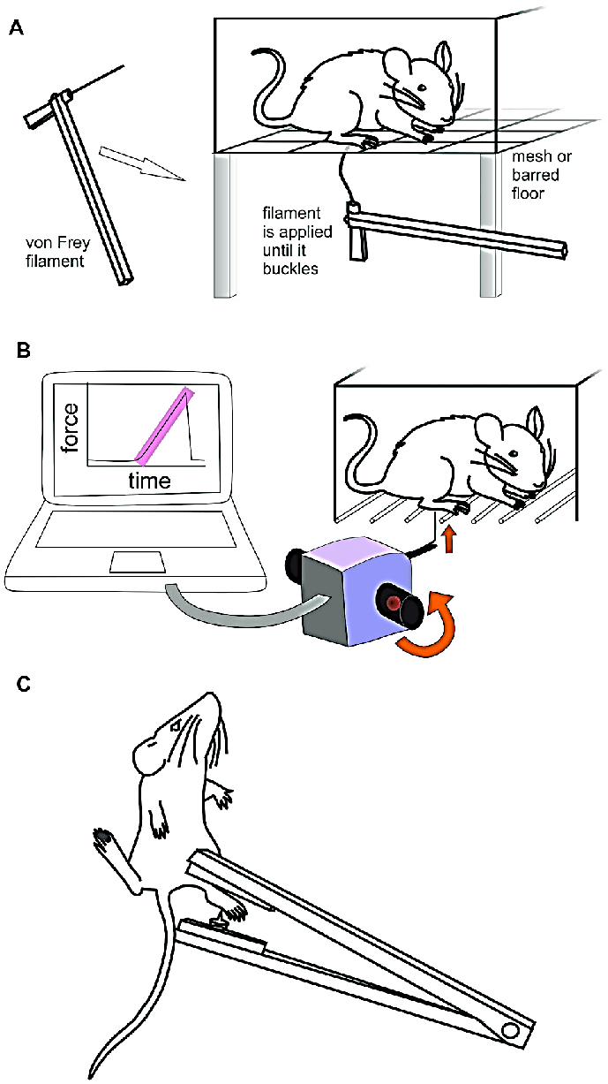
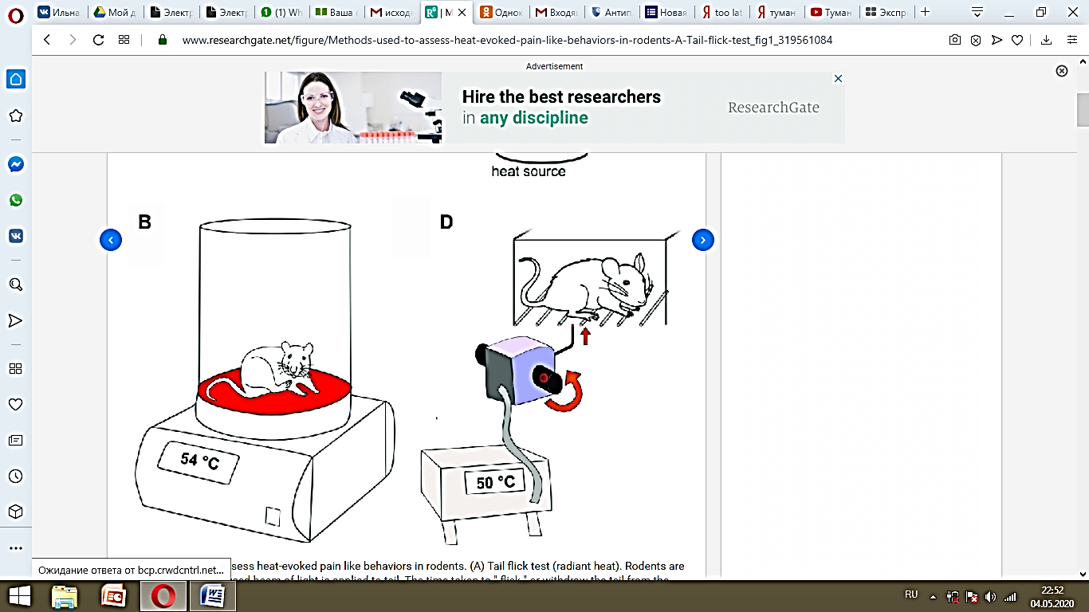
801-1000
10
Методы
347
10
Таблица 1. Калорийность суточного рациона мышей экспериментальной группы
Рисунок 2. Схема тестов «Метод Фрея» и «Горячая площадка»
Базовый корм (3,5 гр), ккал | Высококалорийная добавка (5,5 гр), ккал | Ккал/день
10,50 | 40,91 | 51,41
Процентное соотношение БЖУ: 16/50/34
Калорийность суточного рациона контрольной группы: 24 ккал
Процентное соотношение БЖУ: 26/63/11
Deuis, Dvorakova, 2017; Deacon, R. 2013

Slide 5
Анализ морфометрических показателей и сенсорных нарушений
801-1000
10
347
10
Анализ веса мышей
Анализ уровня сахара в крови мышей
к
к
Анализ теста «Горячая площадка»
Анализ теста «Метод Фрея»
20
16
к
12
р<0,05 *относительно начальных значений,
# относительно контрольной группы,
К – контрольная группа
8
к
4
0

Slide 6
801-1000
10
Выводы
347
10
Была подобрана высококалорийная диета, просчитана её калорийность и суточное потребление белков, жиров, углеводов.
Животные, находившиеся на высококалорийной диете, показали заметную прибавку в весе и повышение концентрации глюкозы в крови относительно контрольной группы.
Выявлено снижение порогов тактильной чувствительности, что может быть связано с нарушением питания нервов за время нахождения мышей на калорийной диете.

